Slide 1
HERZLICH WILLKOMMEN zur Lektion 7

Slide 2


Wir wiederholen!
Macht ein Dialog mit euren Lernpartner*innen.
Guten Tag! Wie kann ich Ihnen helfen?
Ich hätte gerne zwei Döner mit Knoblauch Soße, bitte.
Beim Döner alles drauf?
Ohne Käse, bitte.
Ich hätte noch gerne eine Cola dazu.
Bitte nehmen Sie sich einfach die Getränke
Hier essen, bitte.
Mitnehmen oder hier essen?

Slide 3
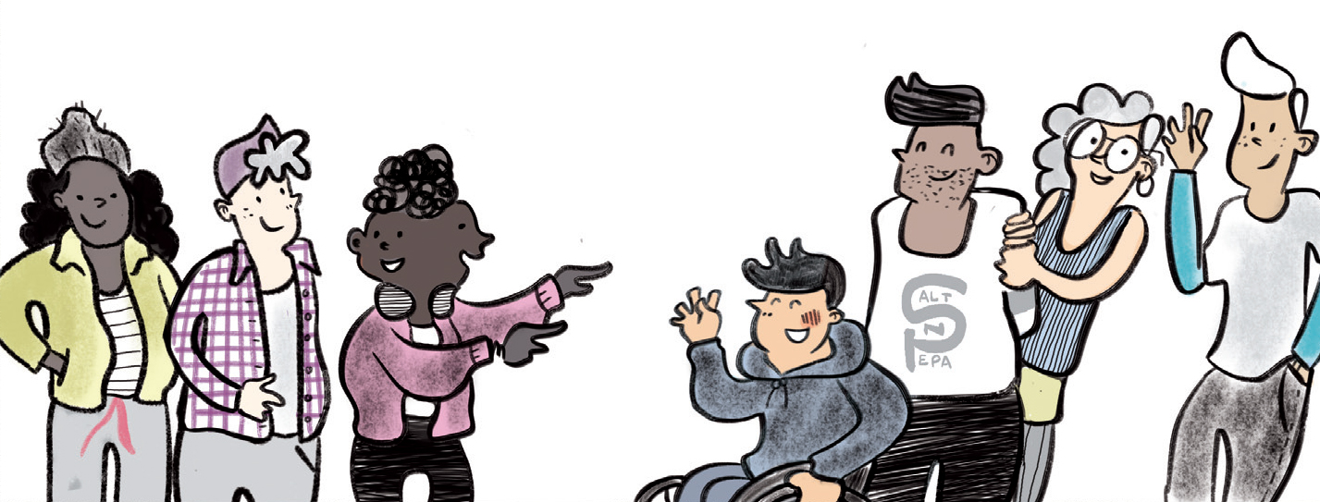
Unsere Lernziele heute:
Wir lesen das Comicbuch weiter.
Wir sprechen über Transport (was wir mögen / nicht mögen).

Slide 4



Ein kleines Quiz: richtig oder falsch?
Toni und Mo machen einen Austausch in Spanien.
Sie entdecken Berlin mit Susa und Freundinnen.
Sie treffen einen unfreundlichen Mann.
Sie besuchen den Reichstag und andere Monumente.
Die East Side Gallery war die Berliner Mauer.
Sie hören Live-Musik in Görlitzer Park.
Sie essen zusammen in einem Restaurant.
Toni und Susa essen Currywurst – deutsches Essen.
Ricarda hasst Schinken. Sie ist Vegetarierin.
Cem hat ein super Tag.

Slide 5



Was ist mit Cem passiert?
Spekuliert im Team.
Welche andere Probleme gibt es manchmal im Ausland?
Probleme mit der Sprache
Probleme mit dem Transport
die Nahrungsmittelvergiftung
die Krankheit
der Diebstahl
kulturelle Differenzen
der Durchfall
Probleme mit der Orientierung

Slide 6

Wir lesen Seiten 14-16

Slide 7
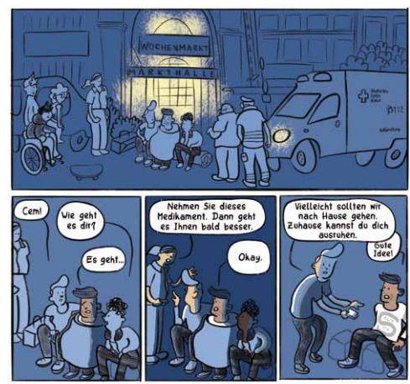
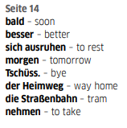

7
5 Min

Slide 8
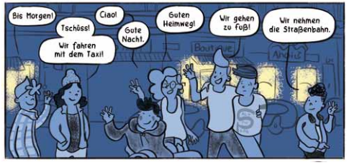
8
5 Min

Slide 9
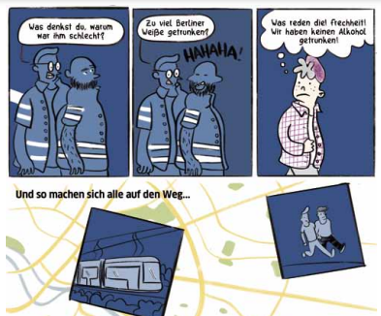

9
5 Min

Slide 10
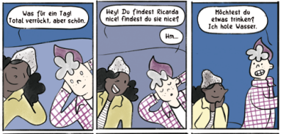
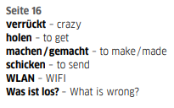
10
5 Min

Slide 11
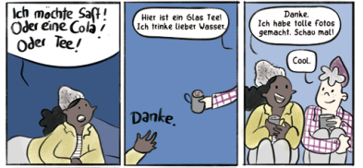
11
5 Min

Slide 12
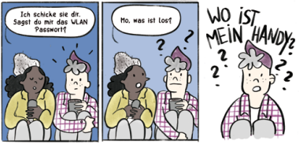
12
5 Min

Slide 13
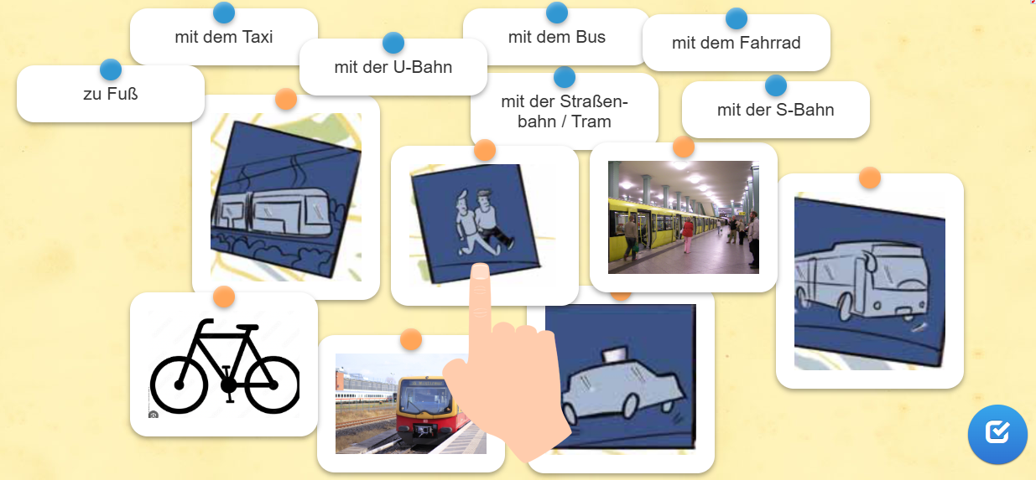

Das Thema “Transportmittel”
https://learningapps.org/watch?v=p16by3btj24
Gibt es andere Transportmöglichkeiten?

Slide 14
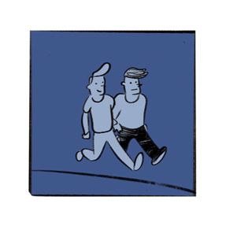
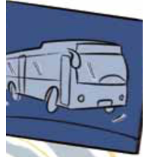
Was sind eure Präferenzen?
Geht zu blau oder rot.
Ich fahre / gehe gern…
Ich fahre / gehe lieber…
Ich fahre / gehe am liebsten…
zu Fuß
mit dem Bus

Slide 15
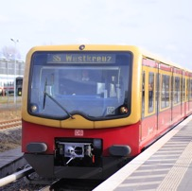

Was sind eure Präferenzen?
Geht zu blau oder rot.
Ich fahre / gehe gern…
Ich fahre / gehe lieber…
Ich fahre / gehe am liebsten…
mit der S-Bahn
mit dem Fahrrad

Slide 16
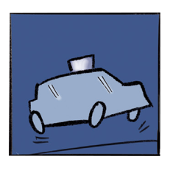
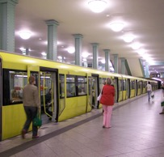
Was sind eure Präferenzen?
Geht zu blau oder rot.
Ich fahre / gehe gern…
Ich fahre / gehe lieber…
Ich fahre / gehe am liebsten…
mit dem Taxi
mit der U-Bahn

Slide 17
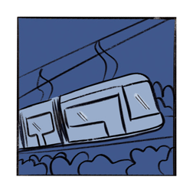
Was sind eure Präferenzen?
Geht zu blau oder rot.
Ich fahre / gehe gern…
Ich fahre / gehe lieber…
Ich fahre / gehe am liebsten…
mit der Straßenbahn / Tram
zu Fuß

Slide 18
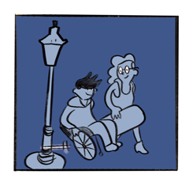
Welche Transportmittel nutzt ihr?
Hey! Wie kommst du zur Schule?
Ich fahre mit der Tram und dann gehe ich zu Fuß. Und du?
Im Sommer fahre ich mit dem Fahrrad. Im Winter fahre ich mit dem Bus.
Ich fahre / gehe gern…
Ich fahre / gehe lieber…
Ich fahre / gehe am liebsten…
Mein Lieblingstransportmittel ist…

Slide 19

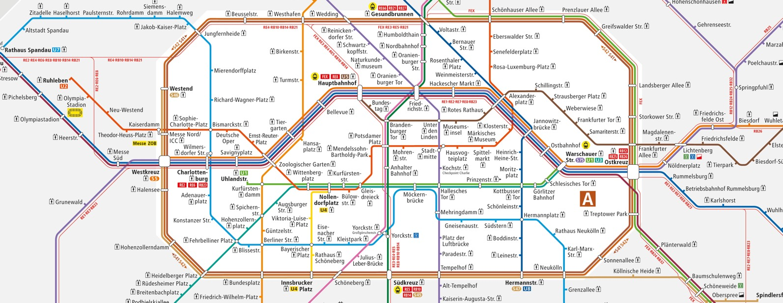

Unterwegs in Berlin!
Recherchiert die Routen im Team.
Start: Görlitzer Bahnhof
Ziel: Alexanderplatz
Weitere Ziele: Brandenburger Tor, Potsdamer Platz, East Side Gallery …

Slide 20

Haben wir unsere Lernziele erreicht?
Wir lesen das Comicbuch weiter.
Wir sprechen über Transport (was wir mögen / nicht mögen).

Slide 21


